Slide 1
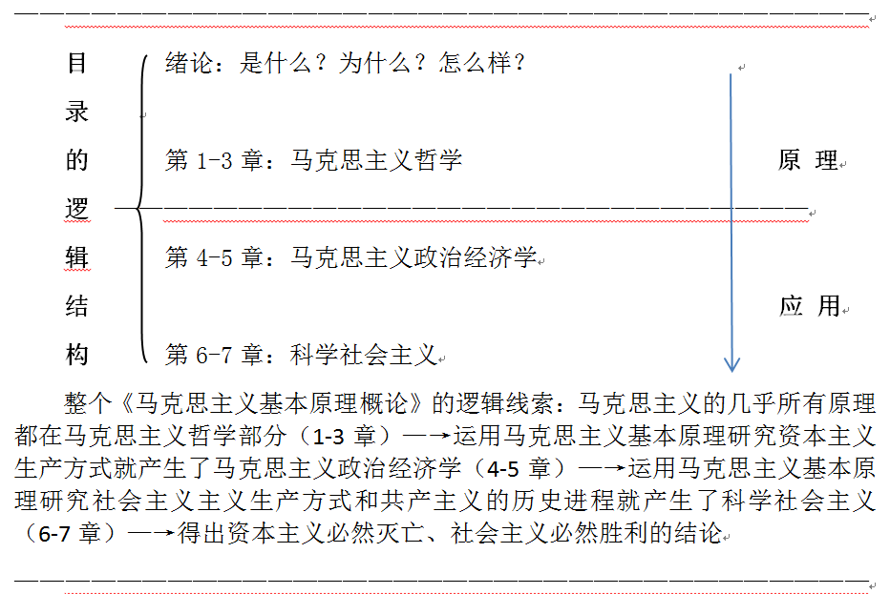
目录的逻辑结构

Slide 2
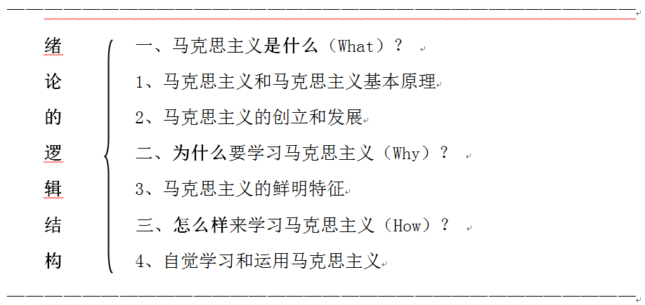
绪论的逻辑结构

Slide 3
导论 哲学与哲学的基本问题

Slide 4
哲学的基本问题 （p.22-24）

Slide 5
思
维
和
存
在
的
关
系
问
题
唯物主义
其一：思维和存在
何为
第一性问题
哲学的基本问题
唯心主义
可知论
其二：思维和存在
有无
同一性问题
不可知论
一个经典表述、二个方面内容、三对哲学范畴

Slide 6
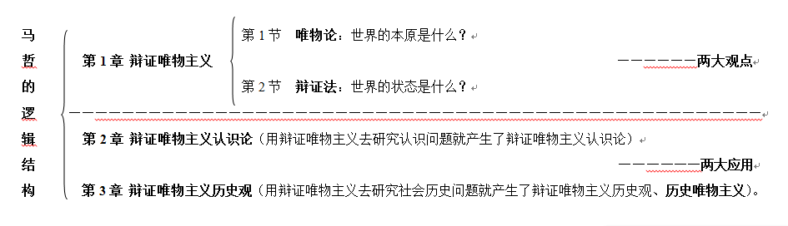
第1-3章的逻辑结构

Slide 7
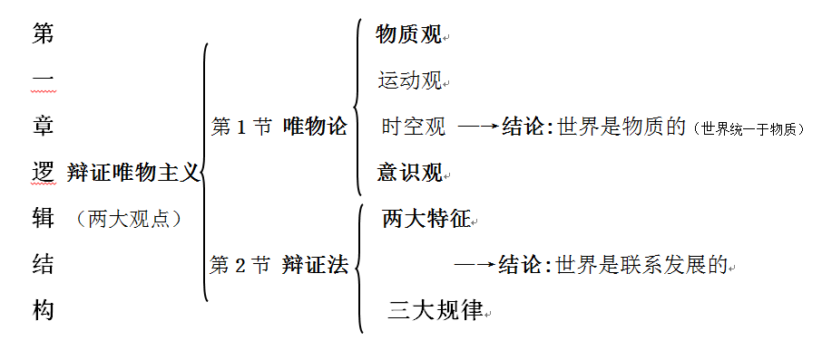
第1章的逻辑结构

Slide 8
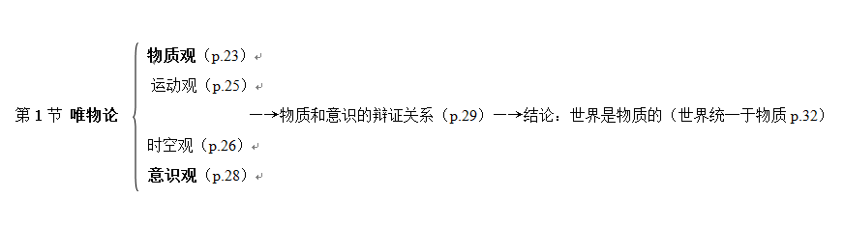
第1节 唯物论

Slide 9
物质观（p.23-25）
⑴
物质观的演变
⑵
物质观的含义
⑶
物质观的意义

Slide 10
运动观（p.25）
⑴
运动的含义
⑵
物质与运动的关系
⑶
静止的含义
⑷
运动与静止的关系

Slide 11
时空观（p.26）
⑴
时空的含义
⑵
时空与物质运动的关系
⑶
时空的有限性与无限性
⑷
时空的绝对性与相对性

Slide 12
意识观（p.28-32）
⑴
从意识的起源来看
⑵
从意识的本质来看
⑶
从意识的作用来看

Slide 13

如何正确发挥意识的能动作用？（p.30）
主观能动性与客观规律性的统一

Slide 14

主观能动性与客观规律性的统一
尊重客观规律是正确发挥主观能动性的前提。
首先
只有充分发挥主观能动性，才能正确认识和利用客观规律。承认规律的客观性，并不是说人在规律面前是无能为力的。
其次

Slide 15
物质和意识的辩证关系（p.29）
⑴
物质决定意识
⑵
意识依赖于并反作用于物质

Slide 16






结论：世界统一于物质（p.32）
(1)
(2)
(3)
自
然
界
统一于物
质
意
识
统一于
物
质
人
类
社
会
统一于
物
质

Slide 17
第1章的逻辑结构

Slide 18
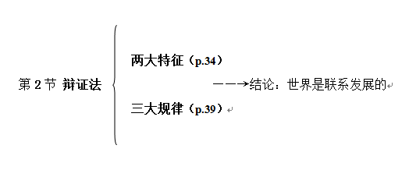
第2节 唯物辩证法

Slide 19
两大特征：联系和发展是唯物辩证法的总观点、总特征（p.34）
（1）
事物的普遍联系（p.34）
（2）
事物的永恒发展（p.36）

Slide 20
（1）事物的普遍联系（p.34）
①联系的含义
联系是指事物内部各要素之间和事物之间相互影响、相互制约和相互作用的关系。
②联系的特点
◎客观性：
◎普遍性：
◎多样性：
◎条件性：

Slide 21
（2）事物的永恒发展（p.36）
①发展的含义
发展是前进的、上升的运动。
②发展的实质
发展的实质是新事物的产生和旧事物的灭亡。
a.新事物是指合乎历史前进方向、具有远大前途的东西；
b.旧事物是指丧失历史必然性、日趋灭亡的东西。
③事物的发展是一个过程

Slide 22
三大规律：对立统一规律是唯物辩证法的实质和核心（p.40）
★
对立统一规律（p.40）
★
质量互变规律（p.43）
★
否定之否定规律（p.44）

Slide 23
对立统一规律（矛盾律p.39-43）
矛盾的同一性和斗争性及其相互关系（p.40）
（1）
矛盾的普遍性和特殊性及其相互关系（p.42）
（2）

Slide 24
（1）
矛盾的同一性与斗争性及其相互关系
（从矛盾的基本属性看p.40）

Slide 25
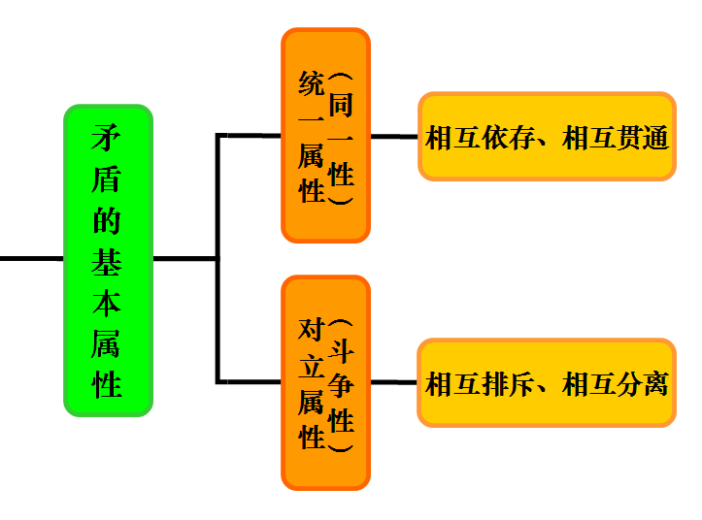
①矛盾的同一性 ②矛盾的斗争性
矛盾就是对立统一

Slide 26

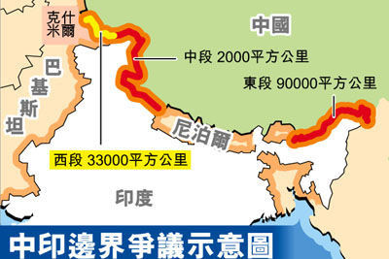
③矛盾的同一性和斗争性的关系
矛盾就是对立统一
没有斗争性
就没有同一性
没有同一性
就没有斗争性

Slide 27
（2）
矛盾的普遍性与特殊性及其相互关系
（当认识矛盾时p.42）

Slide 28
①矛盾的普遍性
矛盾存
在于一切
事物中
矛盾存在于一切事物发展过程的始终
矛盾的
普遍性
横向·空间
事事有矛盾
（矛盾无处不在）
纵向·时间
时时有矛盾
（矛盾无时不在）

Slide 29

②矛盾的特殊性
不同事物的矛盾各有其特点；
矛盾的
特殊性
同一事物的矛盾在不同发展过程和发展阶段各有不同特点
构成事物的诸多矛盾及每一矛盾的不同方面各有不同的性质、地位和作用。（主矛、次矛、矛主、矛次）

Slide 30
③矛盾的普遍性和特殊性的关系
矛盾的普遍性即矛盾的共性，矛盾的特殊性即矛盾的个性。
没有离开
个性的共性
没有离开
共性的个性

Slide 31
质量互变规律（p.43-44）
（1）
质、量、度
（2）
量变、质变及其相互关系

Slide 32
（1）质、量、度
质
量
度
质是一事物区别于其他事物的内在规定性。
量是事物的规模、程度、速度等可以用数量关系表示的规定性。
度是保持事物质的稳定性的数量界限，即事物的限度、幅度和范围。

Slide 33
（2）质变、量变及其相互关系
量变是事物数量的增减和组成要素排列次序的变动，是保持事物的质的相对稳定性的不显著变化，体现了事物发展渐进过程的连续性。
①量变
质变是事物性质的根本变化，是事物由一种质态向另一种质态的飞跃，体现了事物发展渐进过程和连续性的中断。
②质变

Slide 34
③量变和质变的辩证关系（p.44）
第一，量变是质变的必要准备；
第二，质变是量变的必然结果；
第三，量变和质变是相互渗透的。

Slide 35
否定之否定规律（p.44-45）
（1）
肯定和否定
（2）
辩证否定观
（3）
否定之否定

Slide 36

（1）肯定和否定
肯定和否定
肯定因素是维持现存事物存在的因素
否定因素是促成现存事物灭亡的因素
发展是新事物的产生旧事物的灭亡，新事物战胜旧事物。那么，事物为什么会发展，新事物为什么会战胜旧事物？

Slide 37
（2）辩证否定观
是事物的自我否定
否
定
是事物发展的环节
是新旧事物联系的环节
实质是“扬弃”

Slide 38
（3）否定之否定规律
①从内容上看：事物的辩证发展过程经过第一次否定，使矛盾得到初步解决。而处于否定阶段的事物仍然具有片面性，还要经过再次否定，即否定之否定，实现对立面的统一，使矛盾得到解决。事物的辩证发展就是经过两次否定、三个阶段，形成一个周期。
②从形式上看：其中否定之否定阶段仿佛是向原来出发点的“回复”，但这是在更高阶段的“回复”，是“扬弃”的结果，事物的发展呈现出周期性，上一个周期和下一个周期的无限交替，使事物的发展呈现出波浪式前进或螺旋式上升的总趋势。
否定之否定规律体现了事物发展的前进性与曲折性的统一。

